Slide 1
Нестача та надлишок поживних речовин у рослин

Slide 2
Ознаки нестачі
пригноблений ріст
короткі і тонкі пагони та стебла
дрібні суцвіття
слабко облистяні рослини
слабке розгалуження
дрібні, вузькі листя
забарвлення їх блідо-зелене

Slide 3
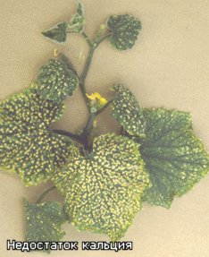
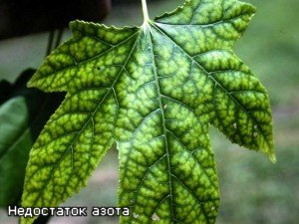
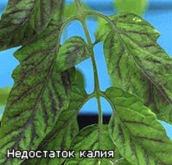

Slide 4
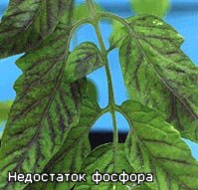
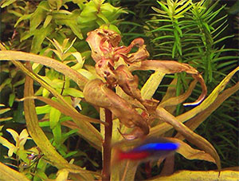
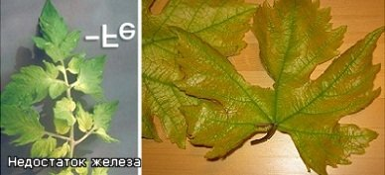

Slide 5
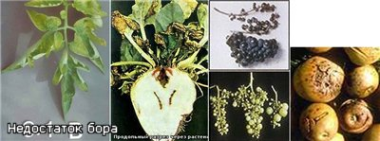
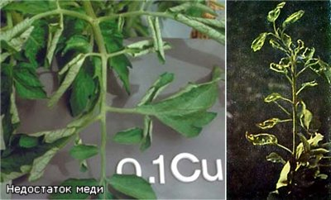

Slide 6
Надлишок певних речовин
з'являються дрібні бурі плями
припиняється ріст кореневоїсистеми
листя поступово жовтіє з країв і скукожуються

Slide 7
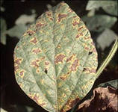
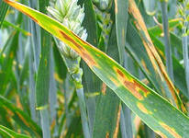
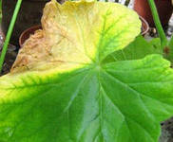

Slide 8
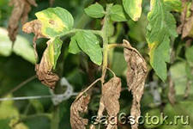
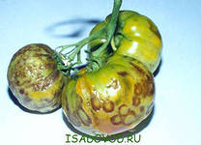

Slide 9
Висновок
Як надлишок, так і нестача біологічно важливих хімічних елементів супроводжується порушеннями функціонування клітини й усього організму як людини, тварин, так і рослин. У ряді випадків це призводить до захворювань і навіть смерті.

